Slide 1
Sociální klima organizace
Organizační kultura
Michaela Straková
Karolína Bednaříková KANPR, 2. 11. 2015

Slide 2
Organizace
MIKRO úroveň - jednotlivec
MEZO úroveň - skupina, tým
MAKRO úroveň - organizace

Slide 3
Sociální systém organizace
Prostředí:
vnitřní (poslání, hodnoty, klima, styl řízení, technologie, procesy)
vnější (faktory ekonomické, tržní, konkurenční)
Struktura vztahů v organizaci
formální
neformální (Surynek (Šubrt, s. 293-294))

Slide 4
Sociální klima
= organizační (podnikové) klima/prostředí/atmosféra/”duch” organizace
BOZP info:
“... úroveň a kvalita interpersonálních vztahů v organizaci či na pracovišti s ohledem na chování členů skupiny, kteří mají určitý společný úkol, jehož splnění předpokládá jejich součinnost.”
Cejthamr: “obtížně se definuje, ale jasně vnímá”
atmosféra, morálka, pocit sounáležitosti, partnerství, vědomí hodnoty firmy
vnímání firmy jejími zaměstnanci
vzájemná důvěra a pochopení mezi zaměstnanci
ovlivňuje chování zaměstnanců
relativně trvalá hodnota vnitřního prostředí
charakterizují ho vztahy lid X organizace, vztahy NAD/PODřízenosti

Slide 5
Sociální klima = vzájemné působení:
cílů,
formálních struktur,
řídících procesů,
stylů řízení,
chování lidí,
osobní angažovanosti pracovníků
=> 3 pilíře angažovanosti (Martin, Nicholls):
pocit sounáležitosti s org.
pocit radosti z práce
důvěra v management
příznivé klima nezaručí zvýšení efektivity výkonu
X bez něj org. nedosáhne optimálního výkonu
narušené klima => pracovní nespokojenost, fluktuační tendence,
psychosomatická onemocnění apod.

Slide 6
VÚPSV - audit podnikového klimatu
„Spokojenost zaměstnanců“ - moduly:
Spokojenost s prací,
Komunikace a sdílení informací,
Interpersonální vztahy na pracovišti,
Profesionální rozvoj a kariérní růst,
Odměňování a hodnocení – zdroje motivace,
Styl řízení,
Vztah k organizaci,
Organizace práce,
Atributy práce a BOZP.

Slide 7
Znaky zdravého podnikového klimatu
integrace osobních a organizačních cílů
org. struktura odpovídá požadavkům socio-technického systému
demokratické fungování org., skutečná možnost podílet se na rozhodování
spravedlivé zacházení, rovné podmínky
vzájemná důvěra, podpora, uznání
otevřená diskuse o problémech, snaha odstranit možné konfrontace
manažerské chování a styl řízení odpovídají konkrétním situacím
uznávání psychologické smlouvy
respektování lidských potřeb, očekávání
rovný systém odměňování, pozitivní motivace
zájem o kvalitu pracovních podmínek, smysluplnost pracovní náplně
příležitost pro osobní rozvoj a kariérní postup
identifikace s firmou, loajalita, pocit, že jsem platným a ceněným členem org.
(Cejthamr, 2005)

Slide 8
Sociální adaptace
- struktura sociálních vztahů, celkový sociální systém organizace (Rymeš)
na organizační kulturu
=> integrace do organizace
=> přijetí hodnotového systému, norem a vzorců chování (ne/formální)
=> identifikace => zaměstnanecká loajalita
na pracovní skupinu
=> přijetí hodnot, norem…,
=> vytvoření pozice v síti neformálních vztahů,
=> přijetí a zvládnutí role ve skupině,
=> hodnocení soc. klimatu jako převážně příznivého,
=> akceptování autority nadřízeného

Slide 9
Organizační kultura

Slide 10
Kultura organizace
= soubor rozhodujících představ o tom, co je správné a jak se mají lidé v organizaci chovat, aby svou činností přispívali k naplňování účelu existence “jejich” organizace (Bedrnová, Nový, 2002)
určuje jaké chování se očekává - bude oceňováno či postihováno?
ZÁKLAD - hodnotově-normativní systém
faktory socio-ekonomické, historicko-kulturní, politické, technologické, enviromentální

Slide 11
Prvky kultury
Schein (Bedrnová, Nový, 2002):
Zastávané HODNOTY - sdílené hodnoty, postoje
Základní PŘEDPOKLADY - normy chování, kodex jednání
SYMBOLY - výtvory, artefakty, ritualizované formy jednání

Slide 12
Faktory ovlivňující reálnou kulturu organizace
DISTRIBUCE MOCI v organizaci
PŘEVAŽUJÍCÍ STYL VEDENÍ
Naplňování ZÁKLADNÍCH PRINCIPŮ ORGANIZOVÁNÍ
Vzájemný vztah mezi FORMÁLNÍ a NEFORMÁLNÍ strukturou organizace

Slide 13
Typy kultury
Nadnárodní X Národní
Silná X Slabá
Vertikální X Horizontální
Globální X Polycentrická X Geocentrická

Slide 14
Jedinec v organizaci
PŘED NÁSTUPEM
PRODUKTIVITA
SRÁŽKA HODNOT
ANGAŽOVANOST
ZAČLENĚNÍ
STAGNACE
FLUKTUACE
(Robbins, 2007)

Slide 15
Změna kultury organizace
Deyerův cyklus změny kultury (Bělohlávek, Košťan, Šuleř, 2001):
ROZVÍJENÍ
PŘIJETÍ /ODMÍTNUTÍ
KONFLIKT
STÍNOVÁ KULTURA
ZNEJISTĚNÍ
KRIZE

Slide 16
Příklad - Google
Desatero, kterým se řídíme
Soustřeďte se na uživatele a ostatní přijde samo.
Nejlepší je dělat jen jednu věc, ale dělat ji opravdu, opravdu dobře.
Raději rychle než pomalu.
Demokracie na webu funguje.
Někdy potřebujete odpověď, i když právě nesedíte u počítače.
Můžete vydělávat peníze i bez toho, abyste dělali něco špatného.
Vždycky existuje ještě více informací.
Potřeba informací překračuje všechny hranice.
I bez obleku to můžete myslet vážně.
Když je něco dobré, může to být ještě lepší.

Slide 17
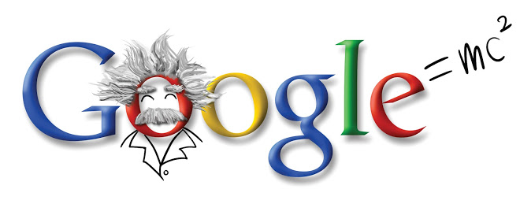
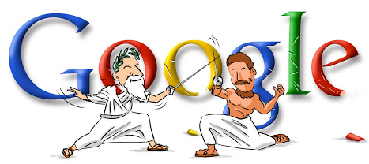
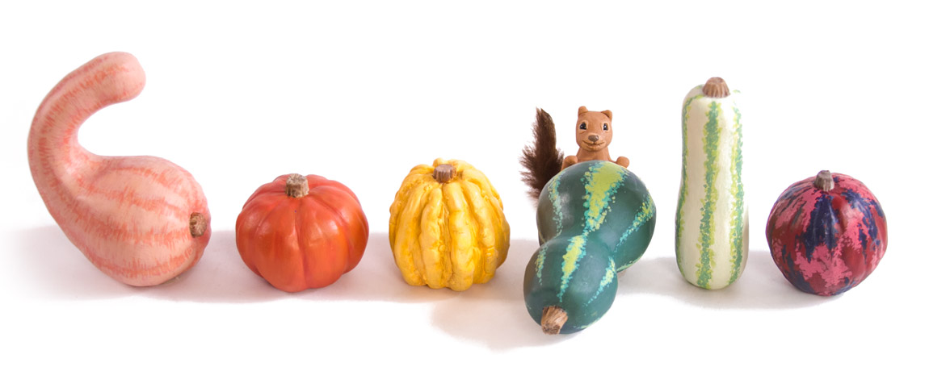

Slide 18
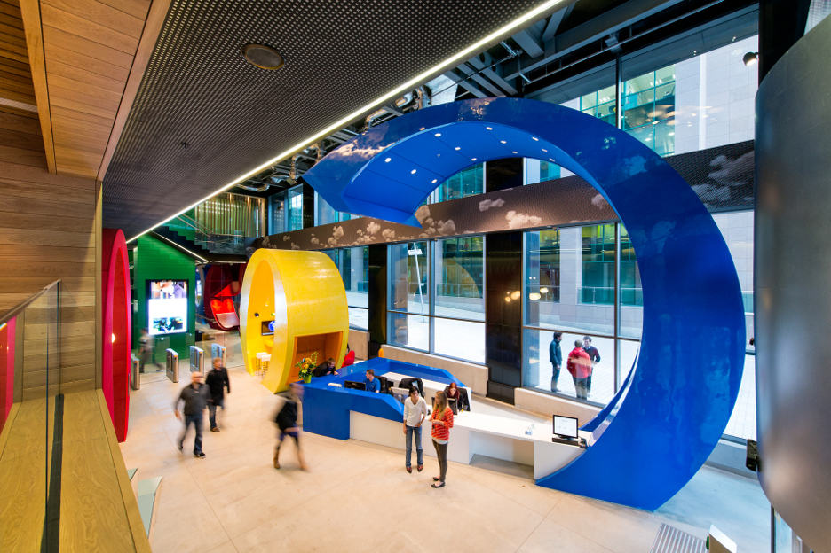

Slide 19
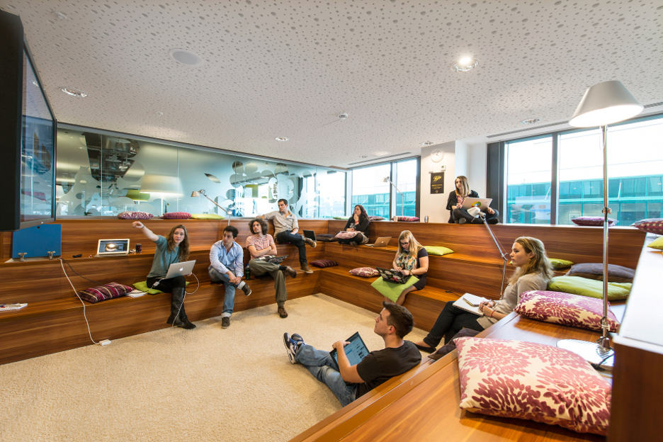

Slide 20
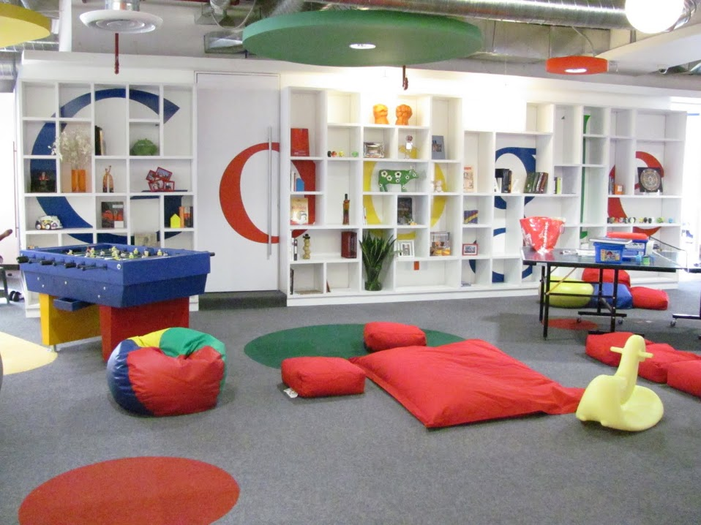
kancelář
v Mexico
City

Slide 21
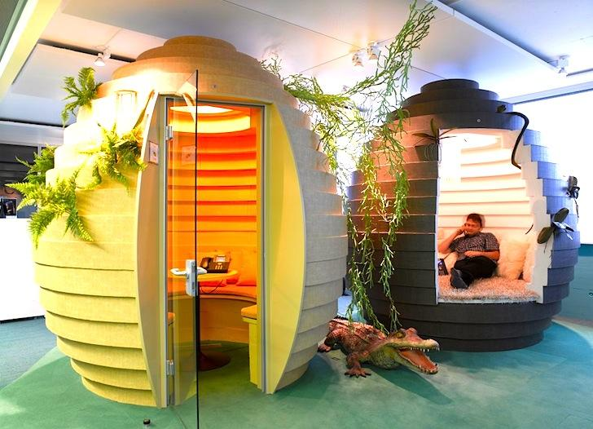
Líhně
nápadů,
Curych

Slide 22
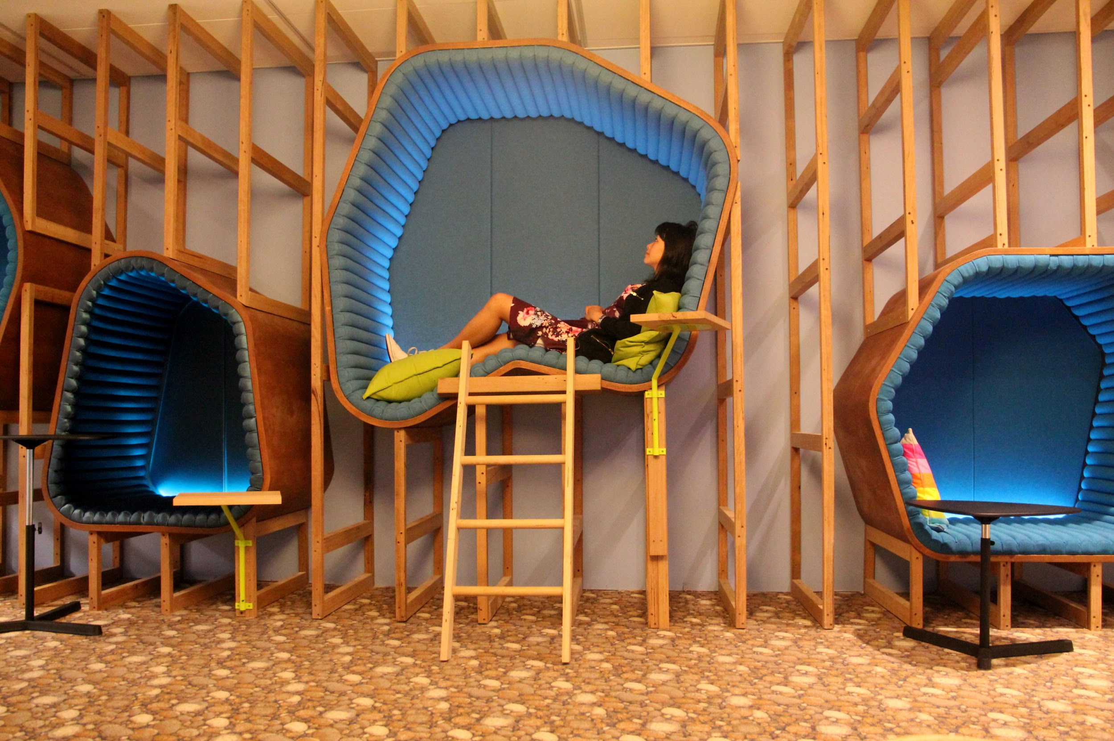
Sydney

Slide 23
Zdroje
BEDRNOVÁ, E., NOVÝ, I. a kol. Psychologie a sociologie řízení. Praha: Management Press, 2002. ISBN 80-7261-064-3.
BĚLOHLÁVEK, František. Organizační chování: jak se každý den chovají spolupracovníci, nadřízení, podřízení, obchodní partneři či zákazníci. 1. vyd. Olomouc: Rubico, 1996. ISBN 80-85839-09-1.
BĚLOHLÁVEK, F., KOŠŤAN, P., ŠULEŘ, O. Management. Olomouc: Rubico, 2001. ISBN 80-85839-45-8.
BOZinfo.cz. Co chcete vědět o ergonomii: výběr otázek a odpovědí. [online]. Dostupné z:
http://www.bozpinfo.cz/win/knihovna-bozp/citarna/tematicke_prilohy/ergonomie/ergonomie4.html
DĚDINA, Jiří a Václav CEJTHAMR. Management a organizační chování: manažerské chování a zvyšování efektivity, řízení jednotlivců a skupin, manažerské role a styly, moc a vliv v řízení organizací. 1. vyd. Praha: Grada, 2005. ISBN 80-247-1300-4.
ROBBINS. S. P., JUDGE, T. Essentials of Organizational Behavior. 9th ed. 2007.
ŠUBRT, Jiří a kol. Soudobá sociologie VI. Oblasti a specializace. Vydání 1. Praha: Nakladatelství Karolinum, 2014. ISBN 978-80-246-2558-4.
VÝROST, Jozef a Ivan SLAMĚNÍK. Aplikovaná sociální psychologie I. Člověk a sociální instituce. 1. vyd. Praha: Portál, 1998. ISBN 80-7178-269-6. Kapitola 2. Člověk a organizace - Milan RYMEŠ
Výzkumný ústav práce a sociálních věcí. Audit podnikového klimatu [online]. Dostupné z: http://www.vupsv.cz/index.php?p=audit&site=default

